Slide 1
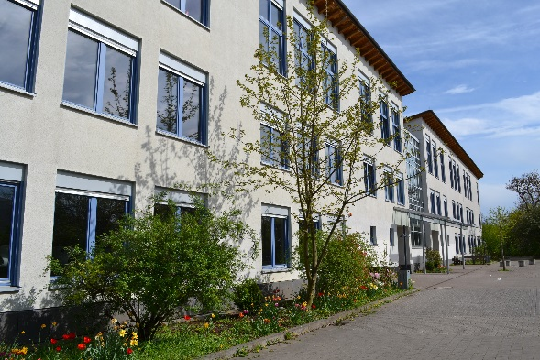
Information zu Schulformen
Das Gymnasium Antina Manig 2016
Notes:
Startfolie
Vorstellung: Antina Manig, Studiendirektorin für Schulleitungsaufgaben am Gymnasium am Mosbacher Berg, Schulleiterstelle z.Zt. nicht besetzt. Ich bin für die Aufnahme der Fünftklässler verantwortlich.
Ich stelle Ihnen die Schulform Gymnasium vor.

Slide 2
Information zu Schulformen
Gymnasiu
Das Gymnasium
Realschule
Vollzeitgymnasium (Sekundarstufe 1 + Sekundarstufe 2)
Oberstufengymnasium (Sek 2)
Berufliches Gymnasium (Sek 2)
Hauptschule
m
Vollzeitgymnasium GMB
Notes:
Das Gymnasium ist eine der klassischen drei Schulformen Hauptschule, Realschule, Gymnasium. Innerhalb der drei Ebenen lassen sich unterschiedliche Formen unterscheiden. Ich widme mich hier der Form des Vollzeitgymnasiums, das als einziges Mittel- und Oberstufe (oder = Sekundarstufe I und Sekundarstufe II) umfasst. Neben den reinen Oberstufengymnasien gibt es noch berufliche Gymnasien mit verschiedenen Schwerpunkten.

Slide 4
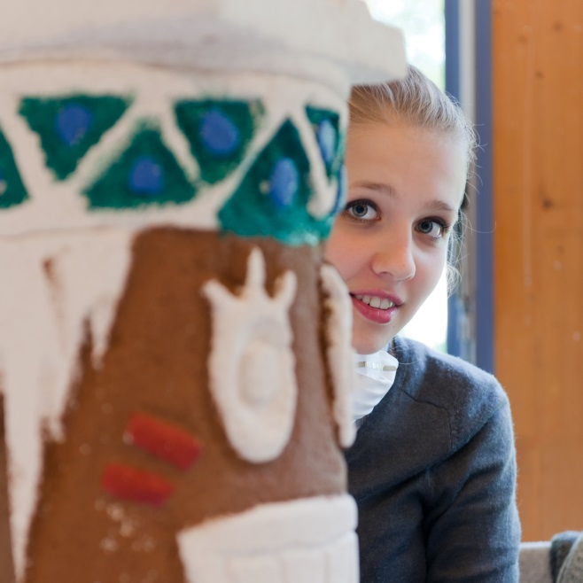
Das Gymnasium
Überblick:
Grundsätzliches
Organisationsform
Sekundarstufe I
Sekundarstufe II
gymnasiale Eignung
G8 – G9
Acht Vollgymnasien in Wiesbaden
Notes:
Grundsätzliches -> Ziele und Abgrenzungen gegenüber Realschule und Gesamtschule
Organisationsform
Sekundarstufe I
Sekundarstufe II
G8 – G9
gymnasiale Eignung
Vollgymnasien in Wiesbaden
Profilbildung

Slide 5
Das Gymnasium
Grundsätzliches
Bildungsgang mit dem Ziel Abitur in 12/13 Jahren
gymnasiale Bildungsziele:
vertiefte Allgemeinbildung auf solider fachlicher Basis
besondere Förderung intellektueller Fähigkeiten
Erziehung zur Selbständigkeit als Voraussetzung für Studierfähigkeit
Berufsqualifizierung für Ausbildung in Berufen mit erhöhten intellektuellen Anforderungen
fachübergreifend: soziale Kompetenzen
Es gibt auch andere Wege zum Abitur.
Notes:
Ein Bildungsgang mit dem Ziel Abitur in 12/13 Jahren
-> d.h. Ihr Kind sitzt in einer weitaus homogeneren (=einheitlicheren) Leistungsgruppe als etwa in der Gesamtschule. Die Gesamtschule ist von ihrem Konzept her darauf eingestellt, Schüler/innen mit unterschiedlichen Zielen in einer Klasse zu unterrichten. Hier kommen Kinder mit Hauptschul-, Realschul und Gymnasialempfehlung in einer Klasse zusammen.
gymnasiale Bildungsziele:
vertiefte Allgemeinbildung auf solider fachlicher Basis -> so auch Fachunterricht im Gegensatz zu IGS nur bei Lehrern, die für das jeweilige Fach ausgebildet sind
besondere Förderung intellektueller Fähigkeiten
Erziehung zur Selbständigkeit als Voraussetzung für Studierfähigkeit -> hohes Abstraktions- und Reflexionsvermögen gefordert, schnelle Auffassungsgabe
Berufsqualifizierung für Ausbildung in Berufen mit erhöhten intellektuellen Anforderungen -> unsere hoch technisierte Welt fordert in vielen Ausbildungsberufen inzwischen das Abitur
fachübergreifend: soziale Kompetenzen-> d.h.: Kooperation fördern, die Meinung und die Persönlichkeit des anderen achten, den Schwächeren schützen, die Leistungen des Stärkeren akzeptieren, Regeln des sozialen Umgangs diskutieren und leben
-> Abgrenzung zur Realschule: direkter Weg zur allgemeinen Hochschulreife (Abitur); Weg von der Realschule/Gesamtschule – wichtig: 2. Fremdsprache

Slide 6
Das Gymnasium
Organisationsform
Stufe | Klasse | Fächerkanon (D, E, M, 2.FS, Ge, PoWi, Ek, Reli/Eth, Bio, Che, Phy, Spo, Mu, Ku)
Sek I | 5 | +1. Fremdsprache |  | WU (4/5h) Ab Kl 8: WU 3. Fremdsprache möglich
 | 6 | " | +2. Fremdsprache (G8/G9)
 | 7 | " | +2. Fremdsprache (G9)
 | 8 | " | "
 | 9 | " | "
Nur G9 | 10 | " | "
Sek II (GO) | E 1+E2 (10) | mind. 2 fortgeführte Fremdsprachen
 | Q 1+Q2 (11) | LK 1, LK 2 | mind. 1 Fremdsprache
 | Q 3+Q4 (12) | " | "
Abitur | allgemeine Studierfähigkeit
Notes:
Achtung: Spezielles Konzept am GMB: 2. Fremdsprache auch ab Klasse 6
WU kann von Schule zu Schule unterschiedlich sein, z.B. GMB:
Bili ab Klasse 7 (+1h / Sj)
Englisch +1h in Klasse 6
AGs als Wahlunterricht
Förderunterricht (Begabtenförderung / Leseförderung)

Slide 7
Das Gymnasium
Gymnasiale Eignung
Das Gymnasium ist eine Schule für Jugendliche, die sich in besonderem Maße geistig beweglich, lernbegierig und phantasievoll erweisen, schnell, zielstrebig und differenziert lernen können, ein gutes Gedächtnis haben, sich gern selbständig, ausdauernd und von verschiedenen Seiten mit Denk- und Gestaltungsaufgaben beschäftigen und die Bereitschaft erkennen lassen, die Anstrengung auf sich zu nehmen, die der Bildungsgang des Gymnasiums abverlangt.
Qulle: Staatsinstitut für Schulqualität und Bildungsforschung München: „Lehrplan I Das Gymnasium in Bayern“ München 1990
Notes:
Heute lautet die Formulierung im Bayrischen Lehrplan:
Schüler des Gymnasiums sollen geistig besonders beweglich und phantasievoll sein, gern und schnell, zielstrebig und differenziert lernen sowie über ein gutes Gedächtnis verfügen. Sie müssen die Bereitschaft mitbringen, sich ausdauernd und unter verschiedenen Blickwinkeln mit Denk- und Gestaltungsaufgaben auseinanderzusetzen und dabei zunehmend die Fähigkeit zu Abstraktion und flexiblem Denken, zu eigenständiger Problemlösung und zur zielgerichteten Zusammenarbeit in der Gruppe entwickeln.
Quelle: http://www.isb-gym8-lehrplan.de/contentserv/3.1.neu/g8.de/index.php?StoryID=26350, recherchiert am 28.10.2013

Slide 8
Das Gymnasium
Gymnasiale Eignung
Ist Ihr Kind ausdauernd, wenn es liest, malt, schreibt oder bastelt?
Kann Ihr Kind auf Freizeit und Spaß auch mal verzichten, wenn Wichtigeres ansteht?
Hat Ihr Kind bisher seine Aufgaben selbstständig und ordentlich erledigt?
Kann Ihr Kind auch mit Misserfolgen umgehen?
Geht Ihr Kind gern zur Schule?
Welche Empfehlung gibt die Grundschule?
Notes:
Das Gymnasium ist also die weitaus anspruchsvollste Schulform. Auch wenn die Lerninhalte in der Sekundarstufe I eigentlich recht unabhängig von der Schulform sein sollten, so ist doch der Übungs- und Wiederholungsanteil am Gymnasium viel geringer als an der Realschule, und die Lerngeschwindigkeit viel höher.
Welche Empfehlung gibt die Grundschule? –> Besprechen Sie das Gutachten und sehen Sie, ob Ihr Kind durchweg gute bis sehr gute Noten hat. Wenn die Grundschule und Sie das Kind für geeignet halten → Gymnasium, denn nichts ist schlimmer als Unterforderung. Wenn es nicht geeignet ist, schicken Sie Ihr Kind nicht aus anderen Gründen zum Gymnasium. Wir erleben die Folgen von Überforderung bis zu gesundheitlichen oder seelischen Schäden. (Clowns, Suchtverhalten, Vermeidungsverhalten, Aggressionen, übermäßig häufige Krankheiten (Magenbeschwerden, Kopfschmerzen), Übersprunghandlungen…)
Denken Sie daran, dass Sie zuhause Ihr Kind als einzigartig und besonders erleben, denken Sie aber auch daran, dass die Klassenlehrerin Ihr Kind im Zusammenhang mit der Lerngruppe sieht und beurteilen kann. Denken Sie aber auch an die Möglichkeiten der Querversetzung am Ende der 5. Klasse oder am Ende der 6. Klasse.
Kann Ihr Kind auf Freizeit und Spaß auch mal verzichten, wenn Wichtigeres ansteht?
Ist Ihr Kind ausdauernd wenn es liest, malt, schreibt oder bastelt?
Haben Sie den Eindruck, dass Ihr Kind alltägliche Zusammenhänge schnell versteht?
Hat Ihr Kind bisher seine Aufgaben selbständig und ordentlich erledigt? (Voraussetzung: Schulranzen muss eigentlich selbst gepackt werden können)
Kann Ihr Kind mit Misserfolgen umgehen?
Geht Ihr Kind gern zur Schule?

Slide 9
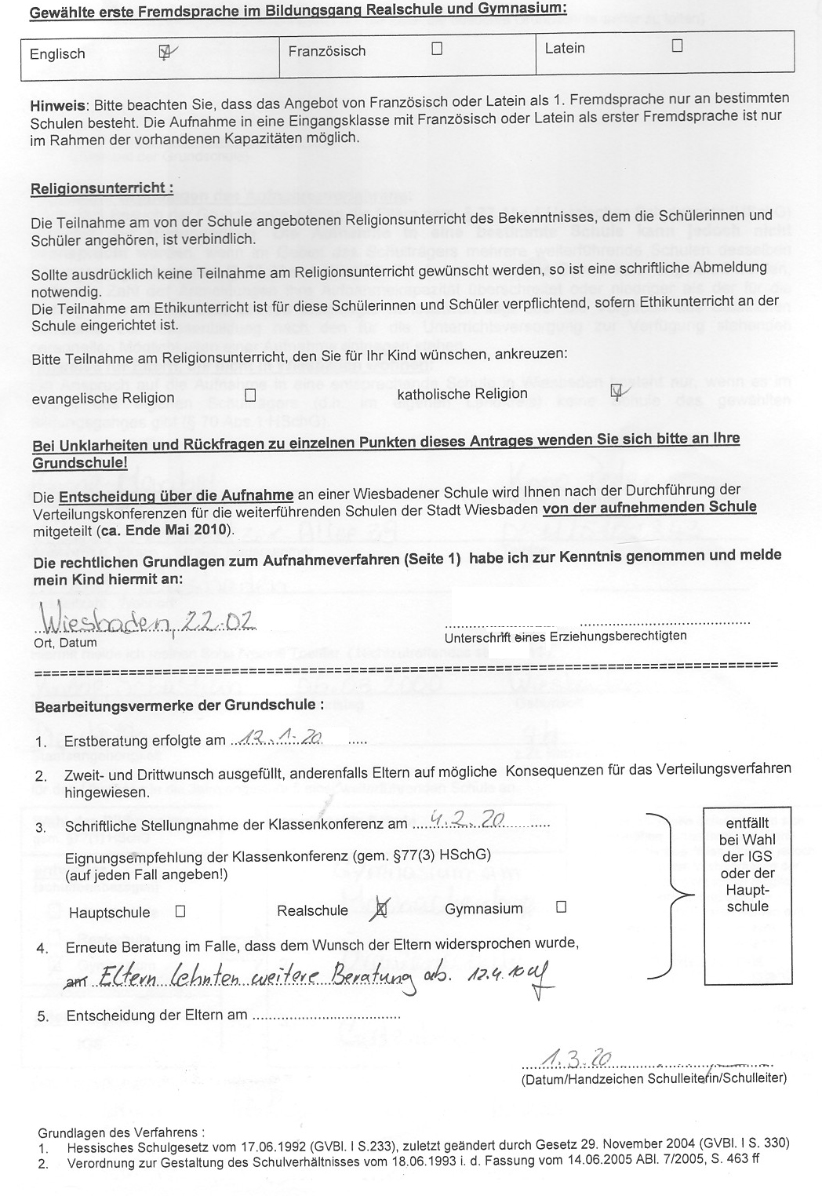
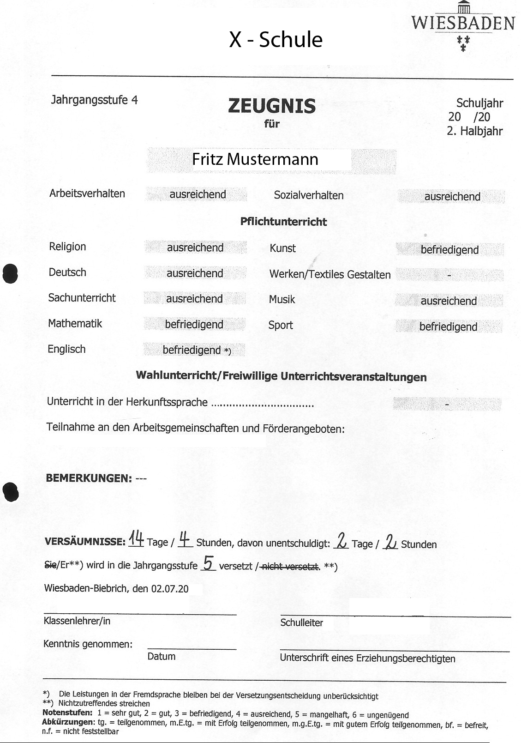
Das Gymnasium
Entscheiden Sie aufgrund der individuellen Leistungen Ihres Kindes
Notes:
Lassen Sie es nicht schief gehen.

Slide 10
Das Gymnasium
G8 - G9
keine Notenunterschiede
keine erhöhten Verluste nach Sek I (Hessendurchschnitt: 90,4): G9 Übergang in Sek II : 89,2% G8 Übergang in Sek II : 90,6%
keine erhöhte Wiederholung von Klassen liegt in den letzten Jahren im Mittel zwischen 3 und 8 %
Keine psychischen Auffälligkeiten
Notes:
keine Notenunterschiede (G8: 9,1 – G9: 9,0)
keine erhöhten Verluste nach Sek I (Hessendurchschnitt: 90,4): G9 Übergang in Sek II : 89,2% G8 Übergang in Sek II : 90,6%
keine erhöhte Wiederholung von Klassen liegt in den letzten Jahren im Mittel zwischen 3 und 8 %
Keine psychischen Auffälligkeiten
Man kann sagen, dass insgesamt die Schulform Gymnasium die weitaus erfolgreichste Schulform darstellt, was sich auch an dem nächstens Schaubild zeigt:

Slide 11
Das Gymnasium
G9 | Jg.5 | Jg.6 | Jg.7 | Jg.8 | Jg.9 | Jg.10 | GMB | Kontingent
D | 5 | 4 | 4 | 4 | 4 | 4 | 25 | 25
E | 6 | 4 | 4 | 4 | 3 | 3 | 24 | 24
F/L |  | 3 | 3 | 3 | 3 | 3 | 15 | 15
Ku | 2 | 2 | 2 |  | 2 |  | 8 | 8
Mu | 2 | 2 |  | 2 |  | 2 | 8 | 8
eR/kR/Eth | 2 | 2 | 2 | 2 | 2 | 2 | 12 | 12
Ge |  | 2 |  | 2 | 2 | 2 | 8 | 8
PoWi |  |  | 2 |  | 3 | 2 | 7 | 7
Ek | 2 |  | 2 |  |  | 2 | 6 | 6
M | 4 | 4 | 4 | 4 | 4 | 4 | 24 | 24
Bio | 2 | 2 | 2 |  | 2 |  | 8 | 8
Ch |  |  |  | 2 | 2 | 2 | 6 | 6
Ph |  |  | 2 | 2 |  | 3 | 7 | 7
Spo | 3 | 3 | 3 | 3 | 2 | 2 | 16 | 16
 | 28 | 28 | 30 | 28 | 29 | 31 | 174 | 174
Kl | 1 |  |  |  |  |  | 1 | 1
LZ | 1 | 1 |  |  |  |  | 2
WU (Bili) |  | 1 |  |  |  |  | 1
 | 30 | 30 | 30 | 28 | 29 | 31 | 178
WU/3.FS |  | 3/6 |  |  |  |  | 181/184 | 179/181
Notes:
Die Stundentafel am Gymnasium – hier die unserer Schule für G9 - kann etwa so aussehen. Was für Sie jetzt nur wichtig ist, ist die Wochenstundenzahl.
Insgesamt sind nach Vorgaben des Kultusministeriums
unter G9 179 WStd. in den Jahrgängen 5 bis 10 zu geben, also 179WStd : 6 Jahrgänge = 29,83 WStd.
Unter G8 sind es insgesamt 165 WStd. in den Jahrgängen 5 bis 9, also 165 WStd. : 5 Jahrgänge = 33 WStd.
in jedem Schuljahr. Innerhalb der Stundentafeln gibt es für jede Schule einen gewissen Gestaltungsspielraum.
Zusätzliche Stunden / WU: Bläserklasse, Forscherklasse, bilingualen Unterricht, NaWi-AGs…

Slide 12
Das Gymnasium
G8 | Jahrgangsstufe / Stundenzahl |  |  |  |  | Summe
Fächer | 5 | 6 | 7 | 8 | 9
D | 6 | 5 | 4 | 4 | 4 | 23
E | 5 | 4 | 4 | 4 | 4 | 21
F/L |  | 5 | 5 | 3 | 3 | 16
M | 5 | 5 | 4 | 4 | 4 | 22
Sp | 3 | 3 | 3 | 3 | 2 | 14
R/Eth | 2 | 2 | 2 | 2 | 2 | 10
Ku | 2 | 2 | 1 | 2 |  | 7
Mu | 2 | 2 | 1 |  | 2 | 7
Bio | 2 | 1 | 2 |  | 2 | 7
Ch |  |  | 2 | 2 | 2 | 6
Ph |  |  | 2 | 2 | 3 | 7
Ek | 2 | 1 |  | 2 |  | 5
PoWi |  |  | 2 | 2 | 3 | 7
Ge |  | 1 | 2 | 2 | 2 | 7
Summe | 29 | 31 | 34 | 32 | 33
Kl | 1 |  |  |  |  | 1
bili |  | 1 | 1 (Ge) | 1 (Ek) | 1 (PoWi)
Bläser/NaWi | 1 | 1
WoStdZahl | 30 | 32 | 34 | 32 | 33
 | zusätzlich
WU/3.FS |  | 4/5 |  |  |  | (5/6)
165/166
Wochenstd.
Notes:
Die Stundentafel am Gymnasium – hier die unserer Schule für G9 - kann etwa so aussehen. Was für Sie jetzt nur wichtig ist, ist die Wochenstundenzahl.
Insgesamt sind nach Vorgaben des Kultusministeriums
unter G9 insgesamt 179 WStd. in den Jahrgängen 5 bis 10 zu geben, also 179WStd : 6 Jahrgänge = 29,83 WStd.
Unter G8 sind es insgesamt 165 WStd. in den Jahrgängen 5 bis 9, also 165 WStd. : 5 Jahrgänge = 33 WStd.
in jedem Schuljahr. Innerhalb der Stundentafeln gibt es für jede Schule einen gewissen Gestaltungsspielraum.
WU kann von Schule zu Schule unterschiedlich sein, z.B. GMB:
Bili ab Klasse 7 (+1h / Sj)
Englisch +1h in Klasse 6
AGs als Wahlunterricht
Förderunterricht (Begabtenförderung / Leseförderung)

Slide 13
Das Gymnasium
G8 - G9
Allerdings:
lange Unterrichtstage, zu wenig Zeit für Spiel, Sport, Verein
Lerninhalte nicht wesentlich reduziert
weniger Hausaufgaben möglich
weniger Zeit für Festigung und Wiederholung
Erhöhung des Unterrichts während der Pubertät problematisch
fehlende geistige Reife insbesondere in Geisteswissenschaften
hohe Abstraktionsleistungen in früherem Alter
geringere Anwahlen der 3. Fremdsprache
Notes:
Der enorme Erfolg des G8-Gymnasiums hat aber auch seinen Preis. Immer wieder höre ich:
lange Unterrichtstage, zu wenig Zeit für Spiel, Sport, Verein
Abituranforderungen nicht wesentlich verändert -> Zentralabi
Lerninhalte nicht wesentlich reduziert -> verschiedentliche Lehrplanänderungen brachten keine wesentliche Veränderung
weniger Hausaufgaben möglich -> Bestimmungen über HA an Tagen mit Nachmittagsunterricht
weniger Zeit für Festigung und Wiederholung
Erhöhung des Unterrichts während der Pubertät problematisch -> viel mit sich selbst und der Auseinandersetzung mit dem anderen Geschlecht beschäfitgt
fehlende geistige Reife insbesondere in Geisteswissenschaften -> Abi, Urteilskompetenz
hohe Abstraktionsleistungen in früherem Alter
geringere Anwahlen der 3. Fremdsprache
weniger Nachhaltigkeit

Slide 14
Das Gymnasium
GMB-Konzept G9+ ab Sj 2014/15
+ Sprachdiplome ( DELF, CAE, CertiLingua …
+ bilingualen Sachfachunterricht in Ge, PW, Ek
+ 3. Fremdsprache
+ Bläserklasse
+ Forscherklasse
Oberstufe
+ Begabtenförderung
5
6
7
8
9
10
+ Förderangebote Schüler helfen Schülern
+ Förderung D, E, M
+ LRS - Förderung
+ Second Chance 2.Fr. , M
Notes:
Unser G9+ Angebot soll etwa dann so aussehen:
Wir haben einen breiten Strang, in dem die Schüler die Klassen 5 bis 10 durchlaufen.
Dazu gibt es immer Schülerinnen und Schüler, die zusätzlich gefördert werden müssen. Für sie bieten wir auf freiwilliger Basis zusätzliche Förderangebote an. Diese können sozusagen als Bausteine je nach Bedarf zeitweise gewählt werden. Wer z.B. in der Klasse 6 in Deutsch oder Englisch zusätzlich gefördert werden möchte, kann für ein halbes Jahr an einem E-Förderkurs teilnehmen. Individuelle Förderung in Kleingruppen von 4 bis 7 SuS ist innerhalb des Angebotes Schüler helfen Schülern möglich. Für kurzzeitige Schwächen in der 2. Fremdsprache oder Mathematik wollen wir mit dem Angebot Second Chance geben, bei dem nach dem Versagen in einer Klassenarbeit in einer intensiven Übungs- und Wiederholungsphase einzelne Stoffgebiete aufarbeiten und dann die Klassenarbeit noch einmal geschrieben werden kann.
Wir haben aber auch auf der anderen Seite Schülerinnen und Schüler, die mehr wollen und gefordert sein wollen. Für sie bieten wir auf freiwilliger Basis zusätzliche Herausforderungen und Forderangebote an. Für musisch Interessierte bieten wir die Bläserklasse an, für naturwissenschaftlich Interessierte die Forscherklasse, ab Klasse 7 dann bilingualen Unterricht u.s.w.
Stellt sich im Laufe der Jahrgangsstufen 5,6,7 heraus, dass G9 für einige SuS doch etwas zu langsam ist, so wollen wir durch spezielle Zusatzangebote unterstützt die Möglichkeit geben, bei uns die 10. Klasse zu überspringen, so dass diese SuS also nach 8 Jahren statt 9 Jahren ihr Abitur erreichen.
Alle diese Förder-, Forder- oder Sprungangebote werden natürlich jeweils in enger Beratung mit den Klassenlehrern individuell abgestimmt.

Slide 15
Das Gymnasium
GMB-Konzept G9+ ab Sj 2014/15
Ansatz:
Zu G9 ohne Qualitäts- und Anspruchsverlust wechseln und Positives aus G8 beibehalten.
Eckpunkte:
2. Fremdsprache beginnt auch unter G9 in der Klasse 6
Jg. 5 und 6 haben jeweils 30 WStd. Unterricht
Konzept der päd. Mittagsbetreuung bleibt für Jg. 5 und 6
ab Jg. 5 jeweils eine Stunde individuelle Lernzeit
Begabtenförderung in Profilklassen (Bläser, Forscher)
Wahlunterricht auch weiterhin ableistbar von Klasse 6 - 10
Notes:
Deshalb ist unser Ansatz am Mosbacher Berg :
Zu G9 ohne Qualitäts- und Anspruchsverlust wechseln und Positives aus G8 beibehalten.
Eckpunkte:
2. Fremdsprache beginnt auch unter G9 in der Klasse 6
Jg. 5 und 6 haben jeweils 30 WStd. Unterricht
Konzept der päd. Mittagsbetreuung wird beibehalten
Konzept der päd. Mittagsbetreuung bleibt für Jg. 5 und 6
ab Jg. 5 jeweils eine Stunde individuelle Lernzeit
Begabtenförderung in Profilklassen (Bläser, Forscher)
Wahlunterricht auch weiterhin ableistbar in KlSt 6 - 10

Slide 16
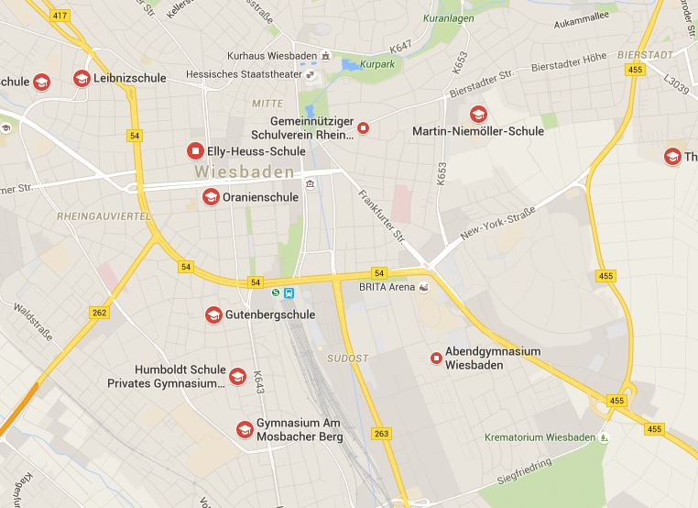
Das Gymnasium
Gymnasien in Wiesbaden
Diltheyschule (G9)
Leibnizschule (G8)
Elly-Heuss-Schule (G9)
Oranienschule (G9)
Theodor-Fliedner- Schule (G8)
Gutenbergschule (G9)
Martin-Niemöller- Schule (G9)
Gymnasium am Mosbacher Berg (G9)
Informationsveranstaltung aller Wiesbadener Gymnasien:
Sa, 5. November 2016, 10 – 13 Uhr, Kulturforum
Notes:
Gymnasien in Wiesbaden mit ihrer jeweiligen Lage und G8 oder G9 im nächsten Schuljahr -> nur Vollzeitgymnasien
Diltheyschule (G9)
Leibnizschule (G8)
Elly-Heuss-Schule (G8)
Oranienschule (G9)
Theodor-Fliedner- Schule (G8)
Gutenbergschule (G8)
Martin-Niemöller-Schule
Gymnasium am Mosbacher Berg (G9)

Slide 17
Das Gymnasium
Gemeinsamkeiten:
Hessische Stundentafel
1. und 2. Fremdsprache: Englisch, Latein, Französisch oder Spanisch
3. Fremdsprache: Italienisch, Spanisch
Nachmittagsbetreuung
Unterschiede:
Sprachenfolge
1. FS Latein an Dilthey, 1. FS Französisch an Gutenberg
Bilingualer Unterricht
Englisch: Mosbacher Berg und Elly-Heuss
Französisch: Gutenberg
Notes:
Gemeinsamkeiten
8/9 Jahre bis zum Abitur, Jahrgänge 5 – 12(13)
1. Fremdsprache Englisch
2. Fremdsprache Latein oder Französisch
3. Fremdsprache
Nachmittagsbetreuung
Unterschiede / Profile:
Sprachenfolge
1. FS Latein in Dilthey, Französisch in Gutenberg in beiden Englisch als 2. FS ab Jg. 5
Bilingualer Unterricht
Englisch in Elly-Heuss und Mosbacher Berg
Französisch in Gutenberg
Homepages der Schulen

Slide 18
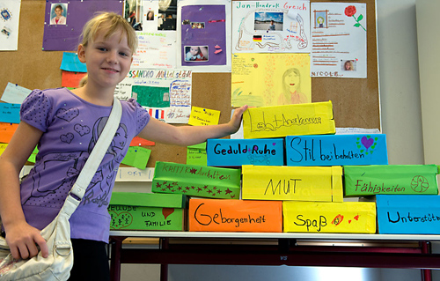
Das Gymnasium
Infoveranstaltungen am Mosbacher Berg
Für Eltern der Klassen 4:
Do. 24.11.2016, um 19:30 Uhr
Für Eltern und Kinder:
Freitag, 14.12.2016, von 15:00 bis 16:30
Samstag, 21.01.2017, von 10:00 bis 13:00 Uhr
http://www.mosbacher-berg.de
Notes:
Für Eltern der Klassen 4:
Do. 26.11.2015 um 19:30 Uhr
Für Eltern und Kinder:
Samstag, 23.01.2016 um 10:00 -13:00 Uhr

